Slide 1
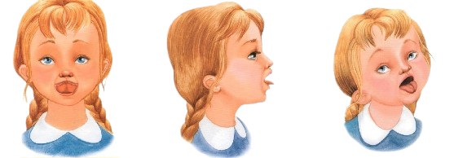
МУНИЦИПАЛЬНОЕ ДОШКОЛЬНОЕ ОБРАЗОВАТЕЛЬНОЕ УЧРЕЖДЕНИЕ
«ДЕТСКИЙ САД №93 КОМБИНИРОВАННОГО ВИДА»
«ОЗОРНОЙ ЯЗЫЧОК»
ДОПОЛНИТЕЛЬНАЯ ОБЩЕОБРАЗОВАТЕЛЬНАЯ ПРОГРАММА
г.Ухта
2024г.

Slide 2
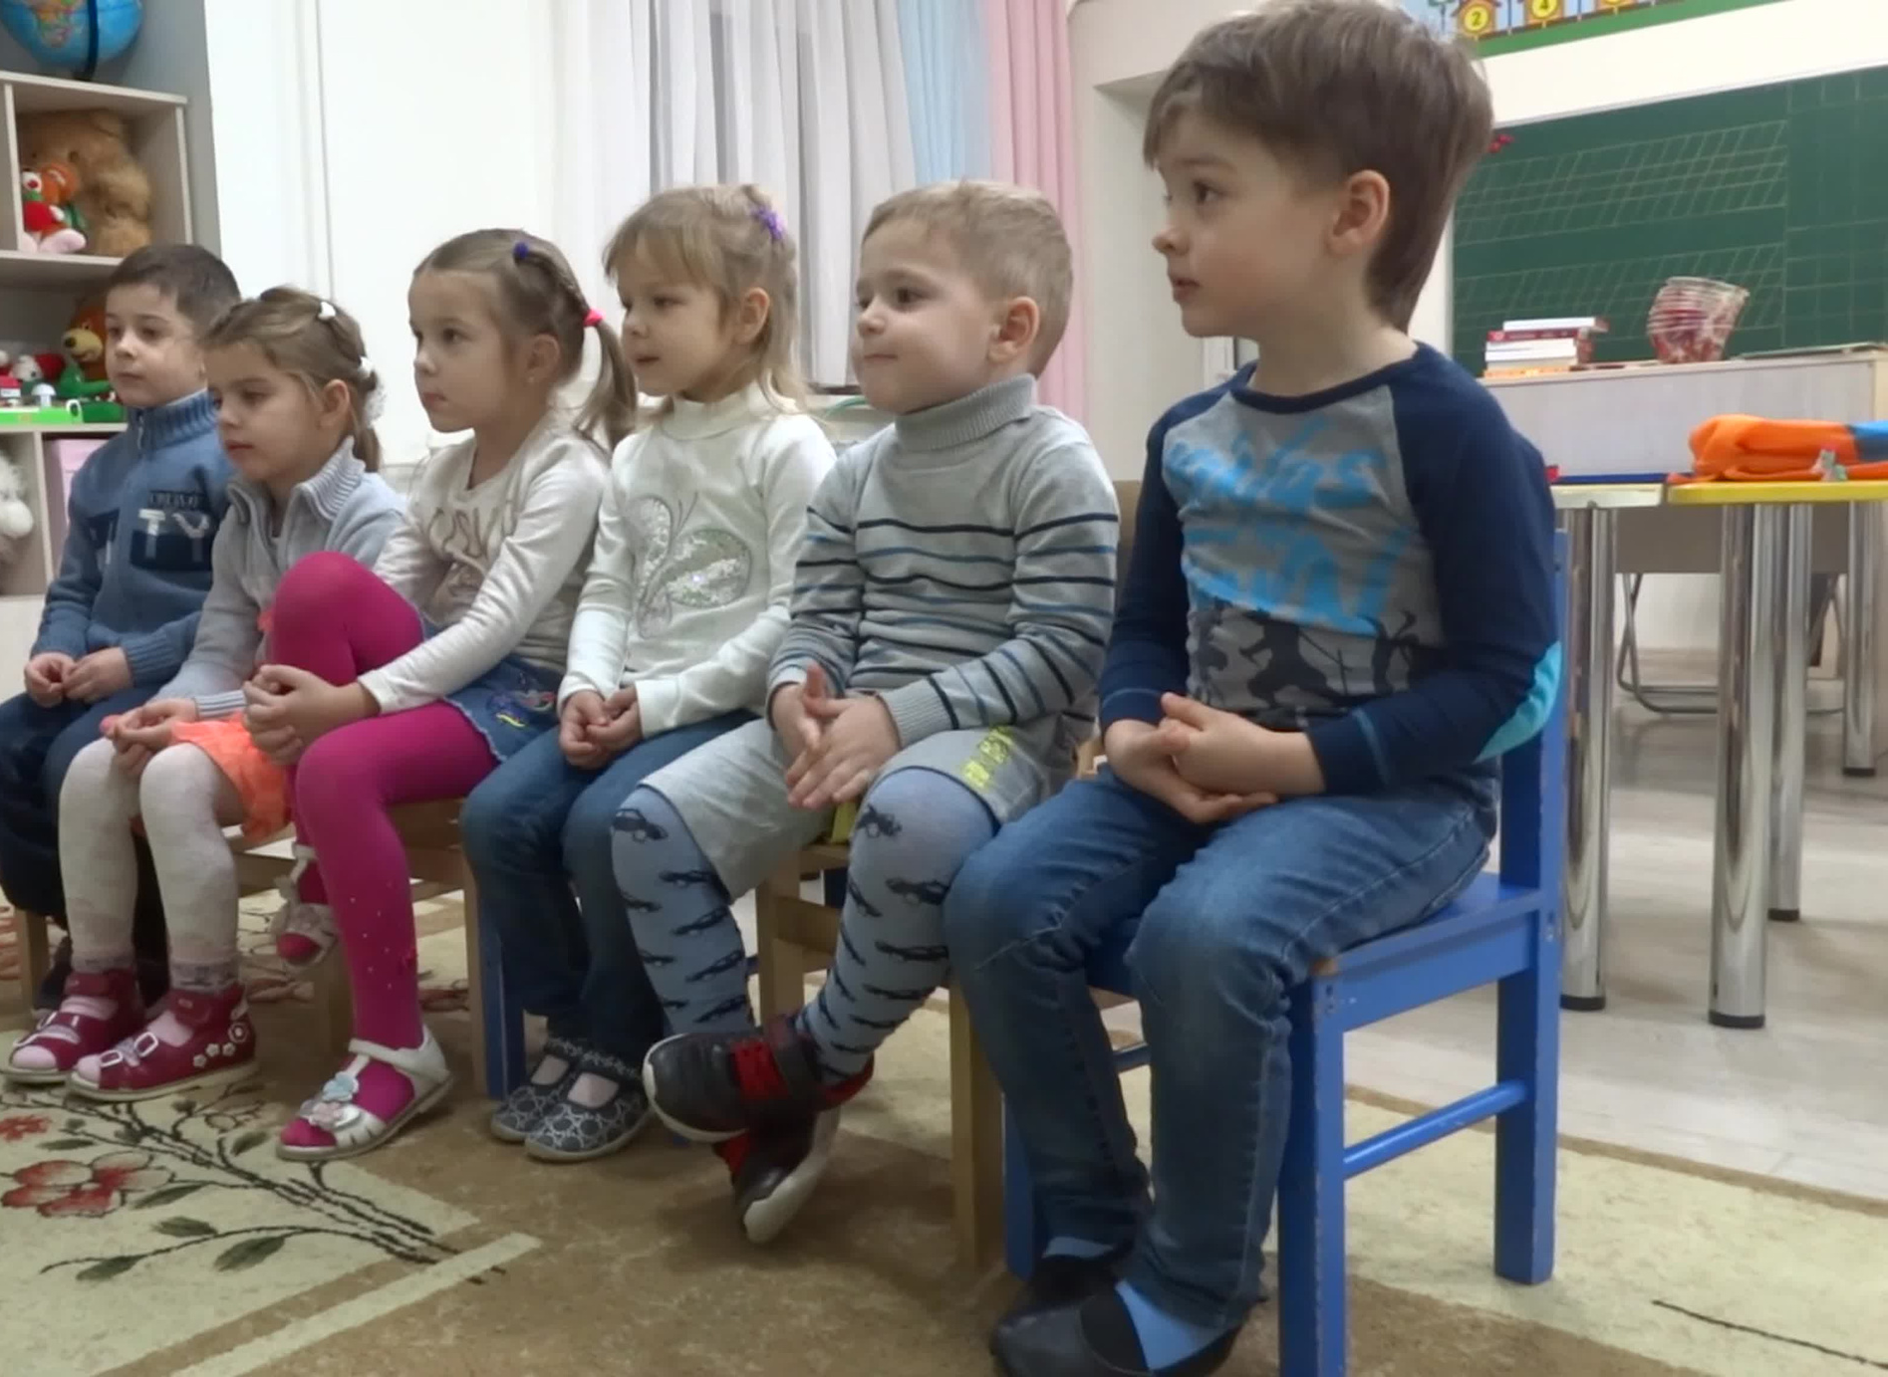
Составитель
Канева Т.В. учитель-логопед
Форма обучения
Очная
Занятия групповые
Виды занятий
классические
тематические
игровые

Slide 3
АКТУАЛЬНОСТЬ
ОТЛИЧИТЕЛЬНАЯ ОСОБЕННОСТЬ
Большое количество детей при рождении имеют различные микроорганические поражения или выраженную патологию, что в свою очередь влияет на развитие речи малыша.
Без формирования чистой и правильной речи невозможно приобретать навыки общения и учиться строить отношения с окружающим миром.
предусматривает интегрированные подходы видов деятельности в организации коррекционно-педагогического процесса, взаимодействие ребёнка с окружающей средой, поэтапную практическую и продуктивную деятельность по достижению поставленной цели в работе с детьми.
Направленность
социально-педагогическая

Slide 4
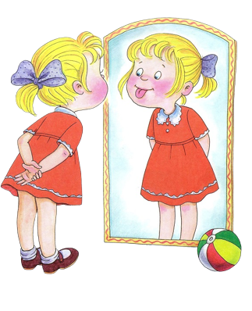
ЦЕЛЬ
Развитие моторики органов артикуляции и создание оптимальных условий для успешной коррекции звукопроизношения у дошкольников с нарушением речи.

Slide 5
ЗАДАЧИ
Способствовать развитию правильного физиологического и речевого дыхания.
Формировать произвольные, координированные движения органов артикуляции.
Развивать фонематические представления и навыки.
Подготовить речевой аппарат для правильного формирования артикуляционных укладов для основных фонетических групп звуков (шипящих, свистящих, сонорных звуков).
Развивать движения кистей и пальцев рук.
Укреплять мышцы артикуляционного аппарата

Slide 6
ПЛАНИРУЕМЫЕ
РЕЗУЛЬТАТЫ
ВОЗРАСТ
3-4 ГОДА
Ребенок осуществляет произвольные, координированные
движения органов артикуляции.
У ребенка укреплены мышцы артикуляционного аппарата.
Подготовлен речевой аппарат для правильного
формирования артикуляционных укладов для основных
фонетических групп звуков (шипящих, свистящих,
сонорных звуков).
Свободные движения кистей и пальцев рук.
Правильное физиологическое и речевое дыхание.
КОЛИЧЕСТВО ЗАНЯТИЙ
1 раз в неделю
ПРОДОЛЖИТЕЛЬНОСТЬ
20 минут
СРОК РЕАЛИЗАЦИИ
32 недели

Slide 7
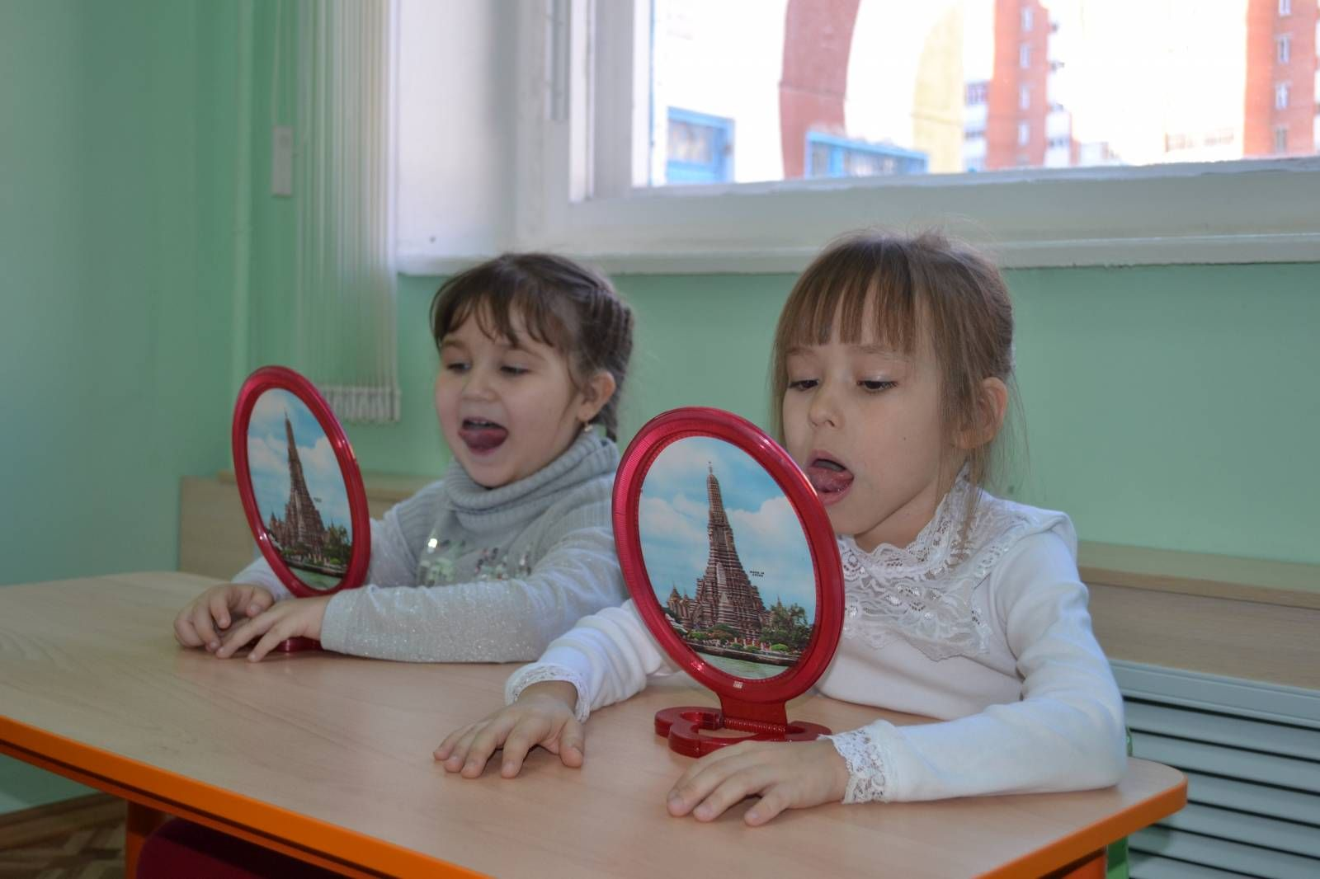

Slide 8
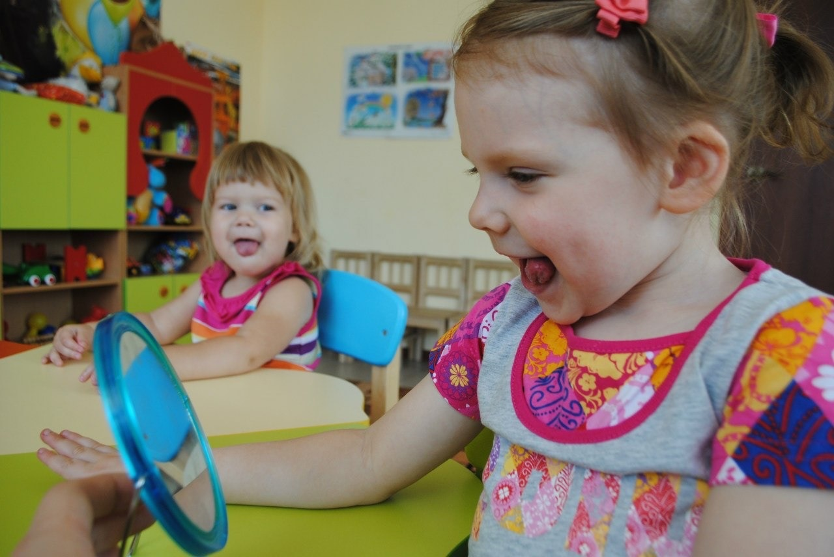

Slide 9
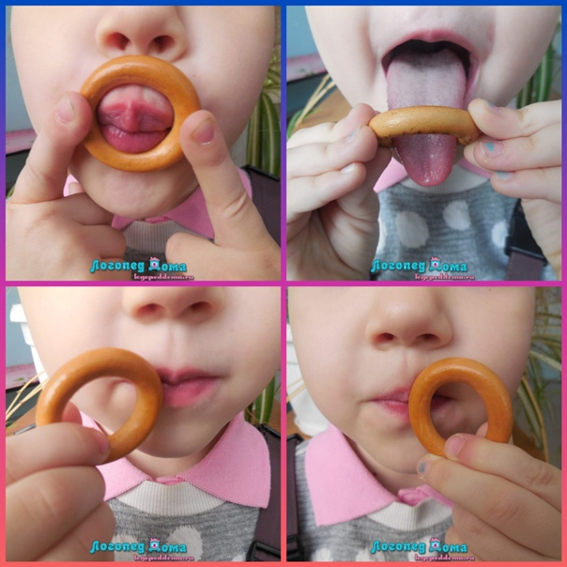
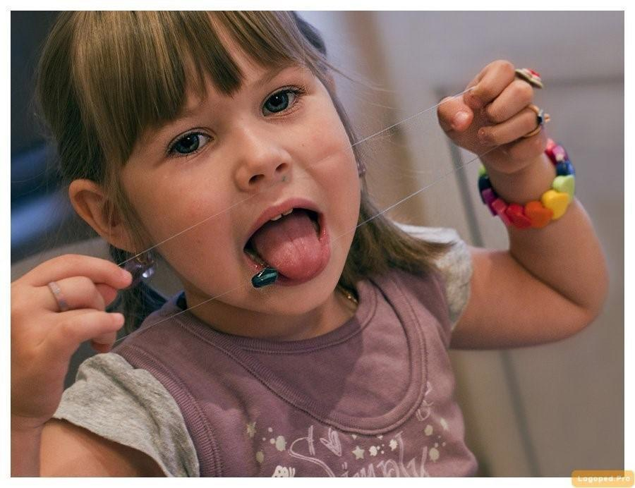

Slide 10
